Slide 1
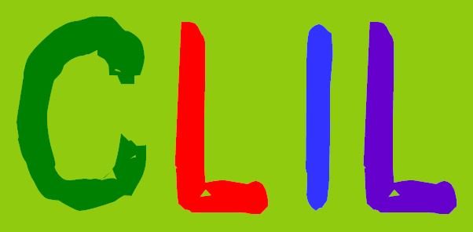
De duale focus van CLIL in de praktijk
Marie-Leet Bens
Studiedag CLIL in de focus
Gent 13 februari 2017

Slide 2
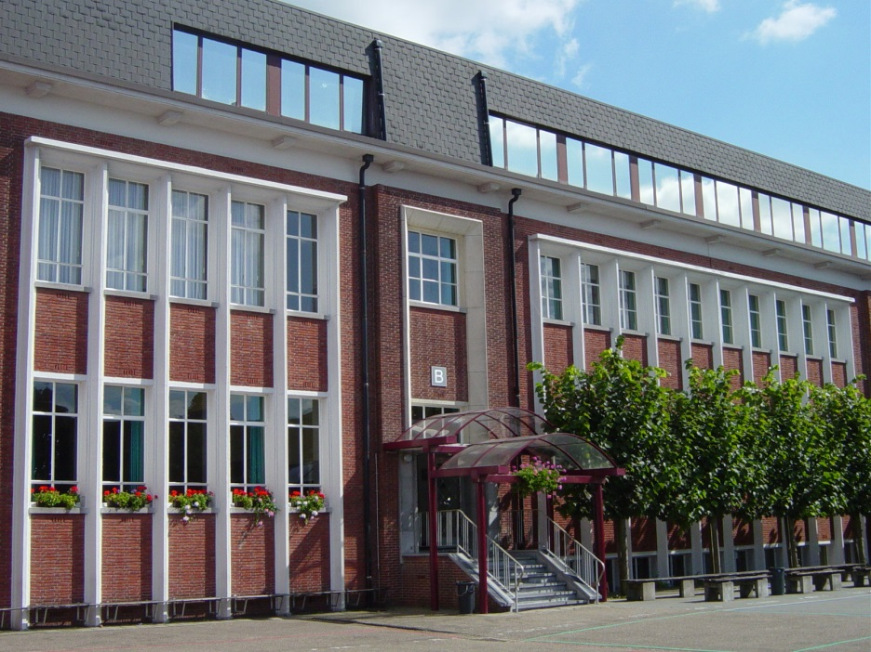
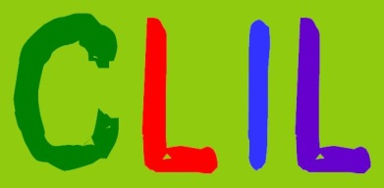
Immaculata Instituut Oostmalle
http://www.immalle.be
https://www.facebook.com/immaculatamalle
https://twitter.com/ImmaculataMalle

Slide 3
https://twitter.com/bensbel
http://www.scoop.it/u/marie-leet-bens
http://www.slideshare.net/BensBel
marie-leet.bens@immalle.be

Slide 4
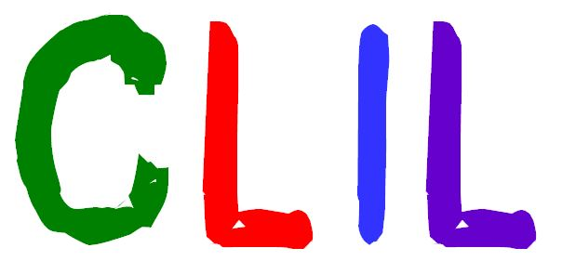
4 C’s
5 C’s
learning
by doing
duale focus
l’apprentissage par l’action
ACTIE

Slide 5
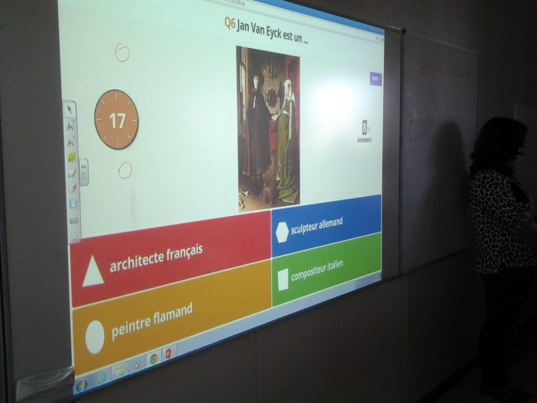
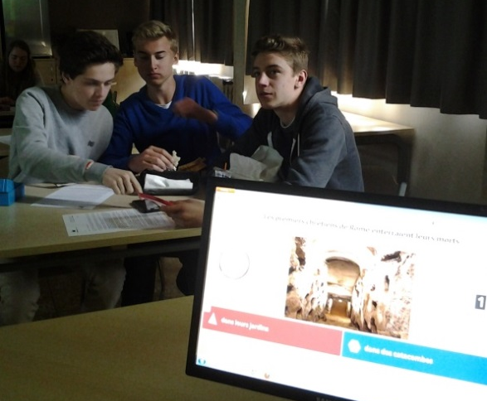
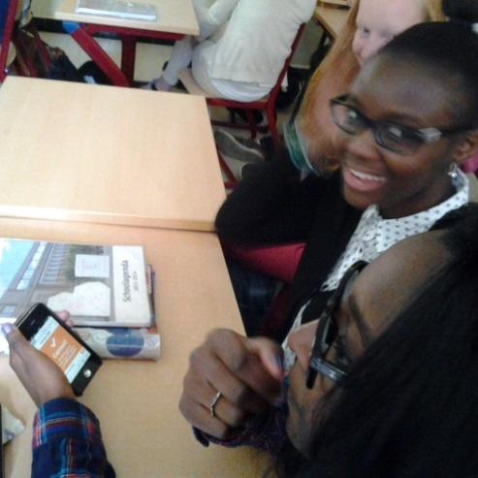
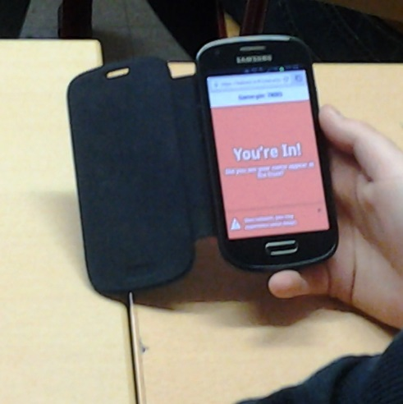
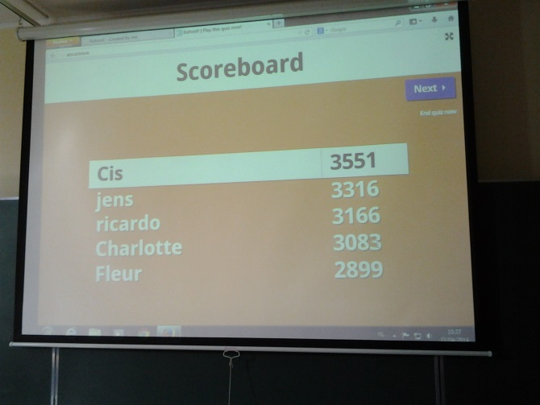
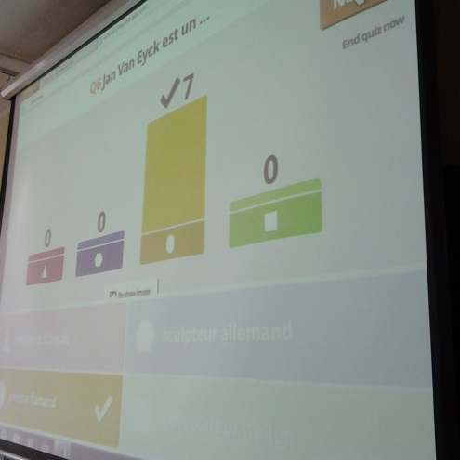
1 Smaakmaker
activiteit | Quiz Kahoot artfle & http://getkahoot.com
inhoud | informeren over & proeven van CLIL
taal | transparante woordenschat verstaan

Slide 6
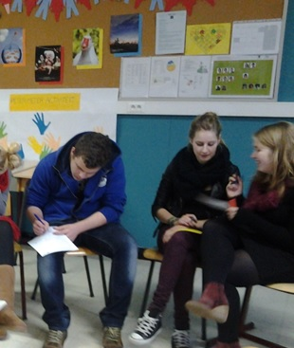
2 Kunstrallye
activiteit | vraag-en-antwoordspel
inhoud | kennismaken met elkaar en met een nieuw vak
taal | basiswoordenschat en vakterminologie gebruiken

Slide 7
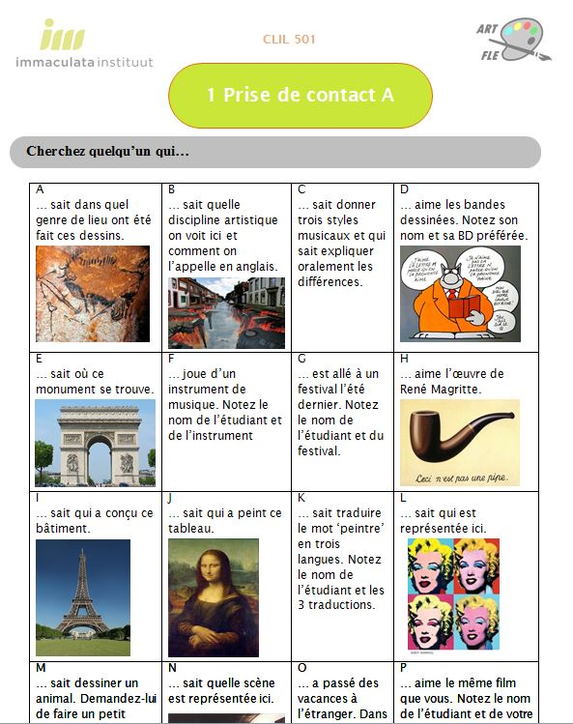
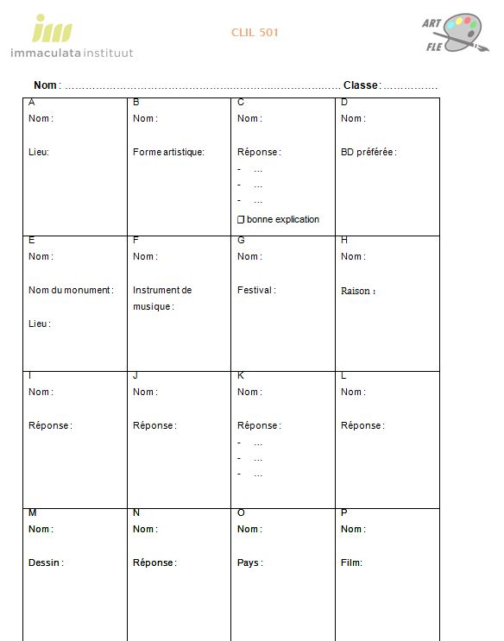
2 Kunstrallye

Slide 8
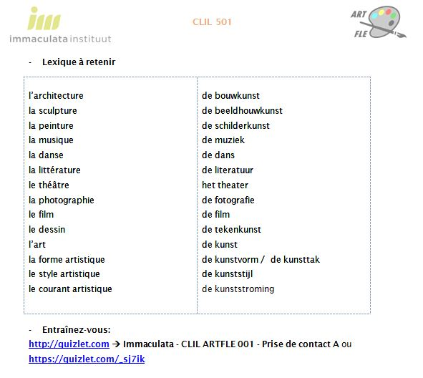
2 Kunstrallye

Slide 9
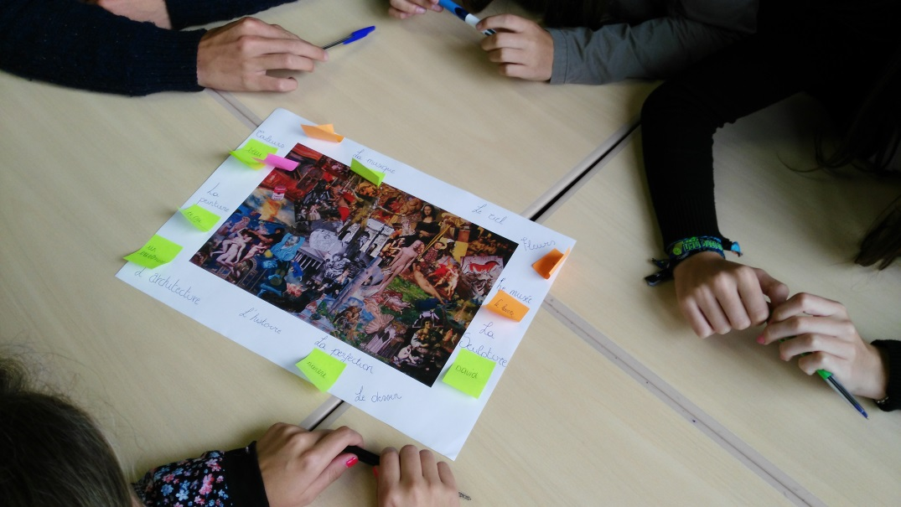
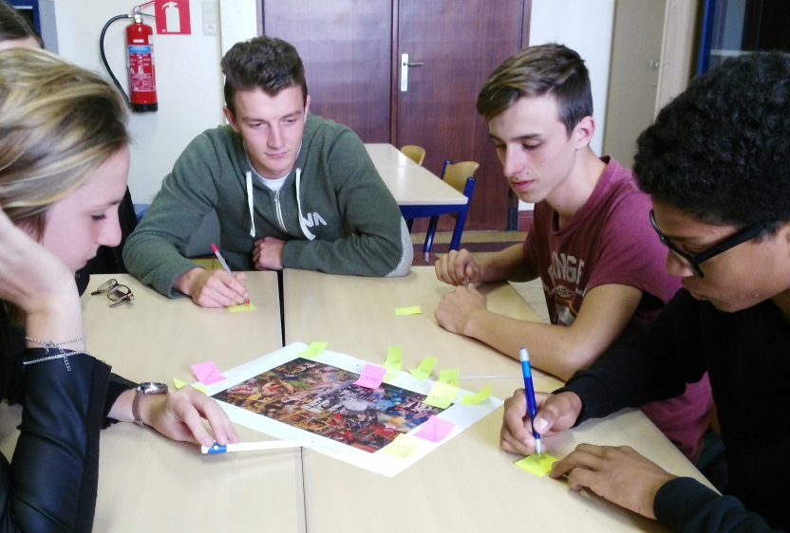
3 Mindmapping ART & FLE
activiteit | mindmapping in een doorschuifsysteem
inhoud | beginsituatie vaststellen
taal | - elkaars woordenschat verrijken - basisterminologie gebruiken

Slide 10
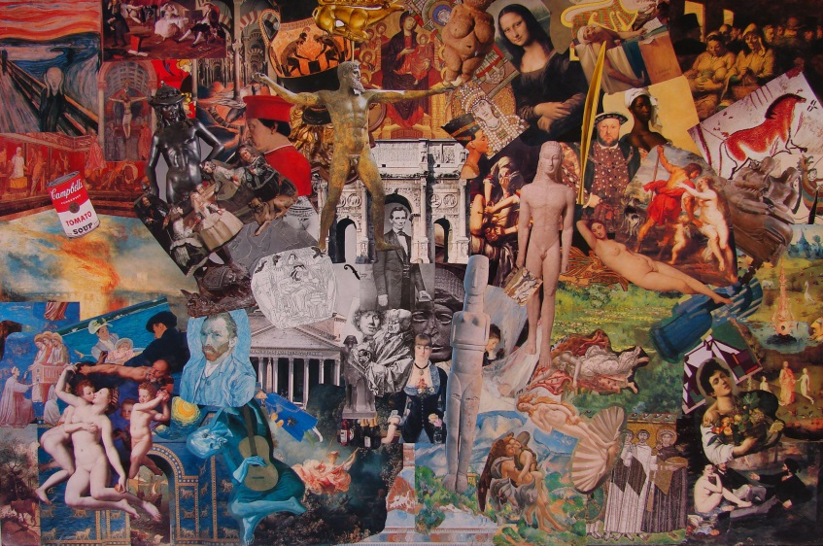
3 Mindmapping ART & FLE

Slide 11
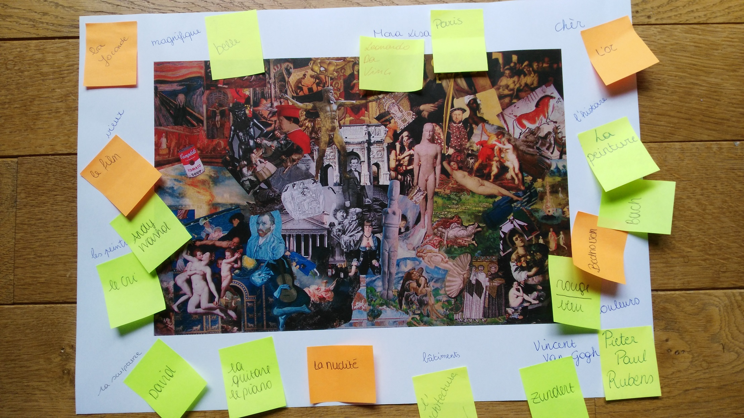
3 Mindmapping ART & FLE

Slide 12
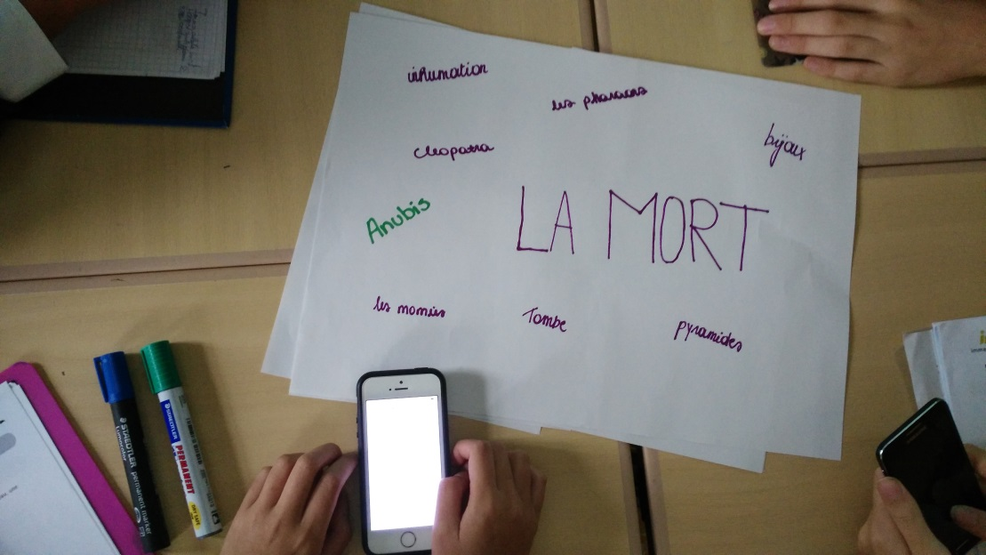
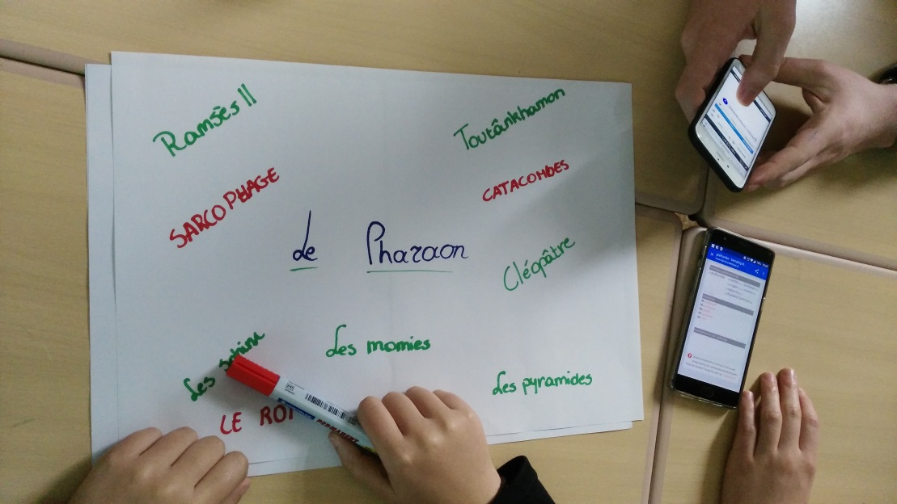
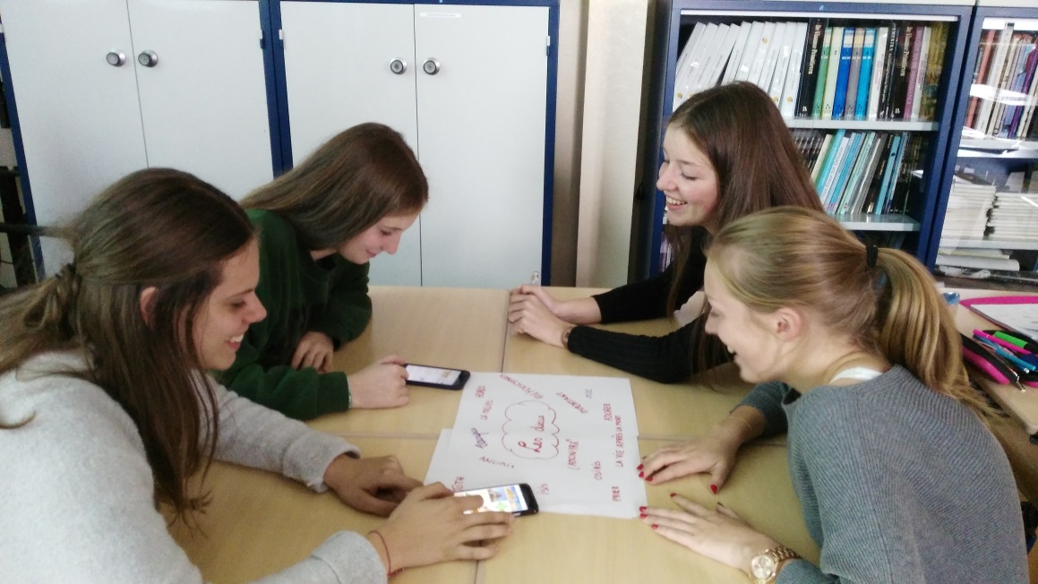
3 Mindmapping ART & FLE

Slide 13
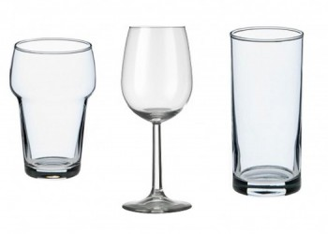
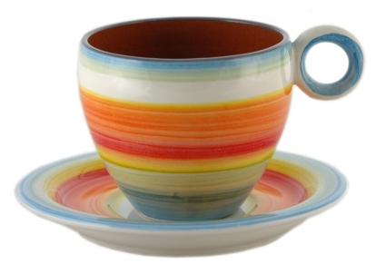
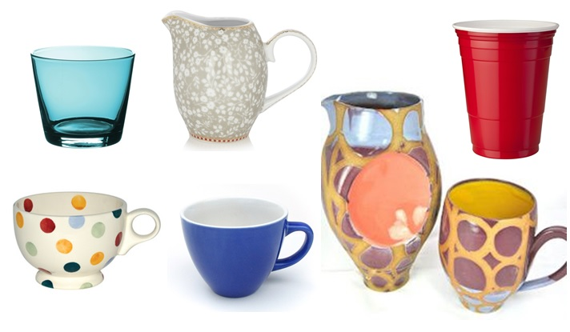
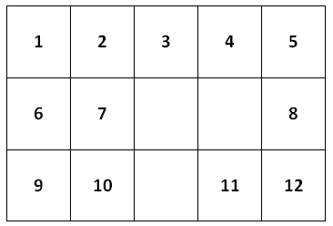
4 In kannen en kruiken
activiteit | ‘traag’ kijken
inhoud | - gericht en onderzoekend kijken - componenten van beeldtaal
taal | - initiatie in vakterminologie - woordenschatverrijking : adjectieven - vraagstelling in het Frans

Slide 14
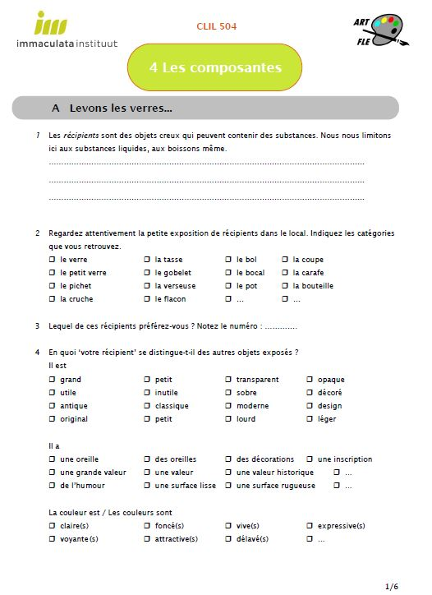
4 In kannen en kruiken
‘TRAAG’ KIJKEN…
Bekijk aandachtig de tentoonstelling met recipiënten.
Welk spreekt je aan? Noteer het nummer.
Waarom? Op welke gebieden onderscheidt jouw glas, kopje, kannetje… zich van de andere?

Slide 15
4 In kannen en kruiken
‘TRAAG’ KIJKEN…
Luister nu naar elkaars antwoorden. Welke ‘criteria’ komen ter sprake bij de beschrijving van deze voorwerpen?
Deze ‘componenten kan je ook gebruiken bij de beschrijving van een kunstwerk!

Slide 16
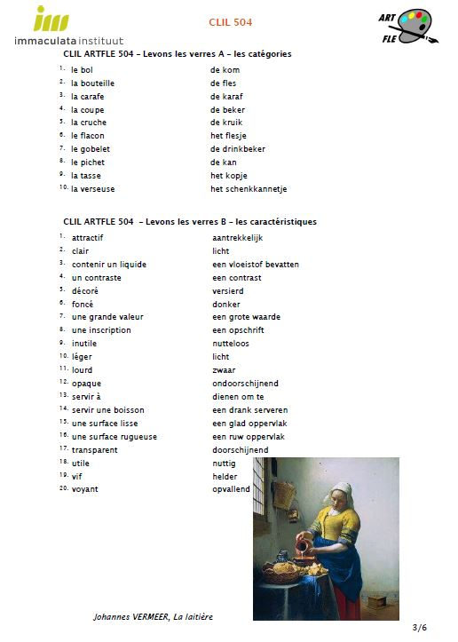
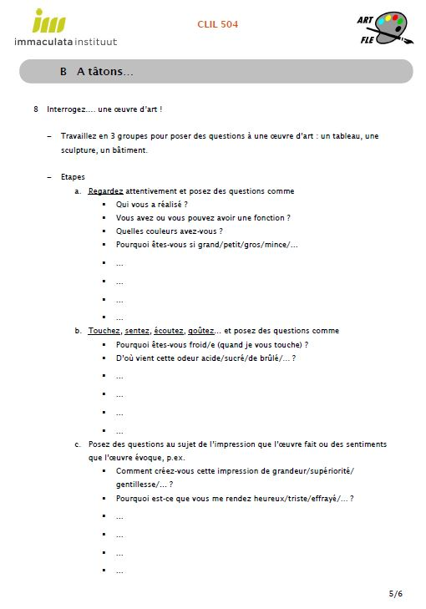
4 In kannen en kruiken

Slide 17
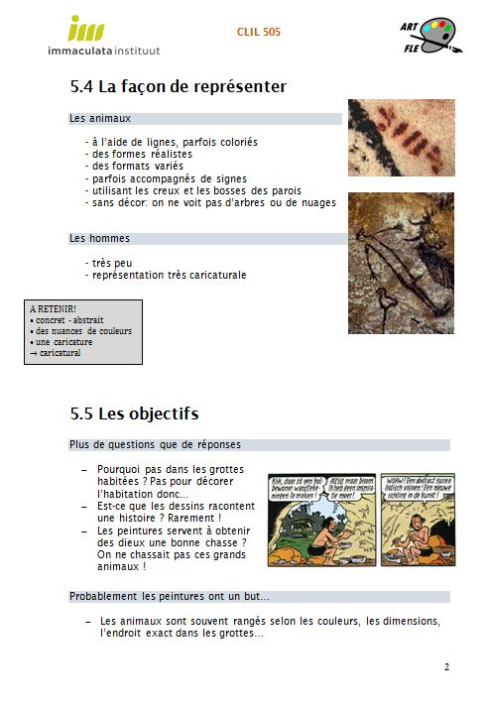
5 Le trou de mémoire du rédacteur A
activiteit | A teksten en titels combineren na presentatie door docent
inhoud | analyserend kijken en lezen
taal | nieuwe uitdrukkingen verstaan in de context én inoefenen

Slide 18
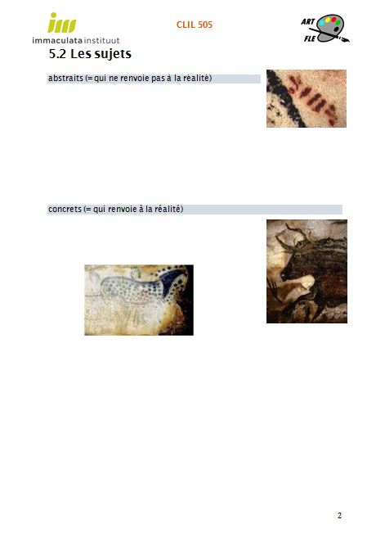
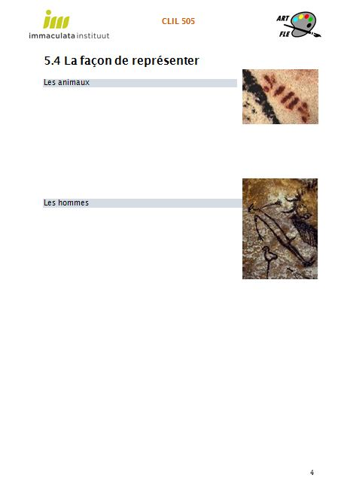
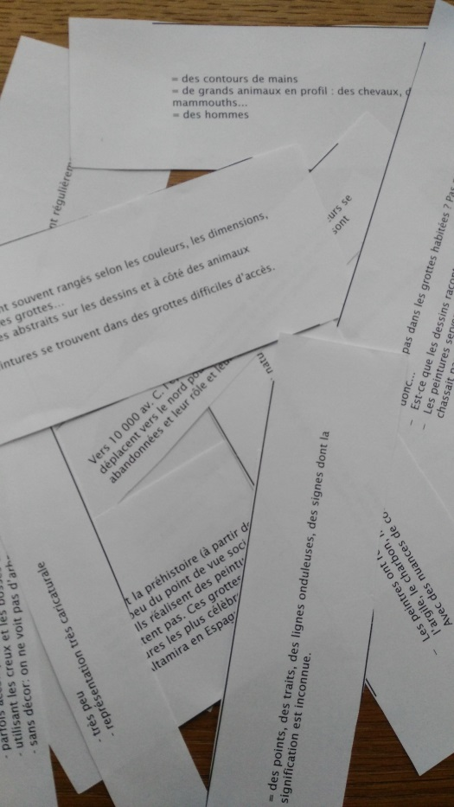
5 Le trou de mémoire du rédacteur A

Slide 19
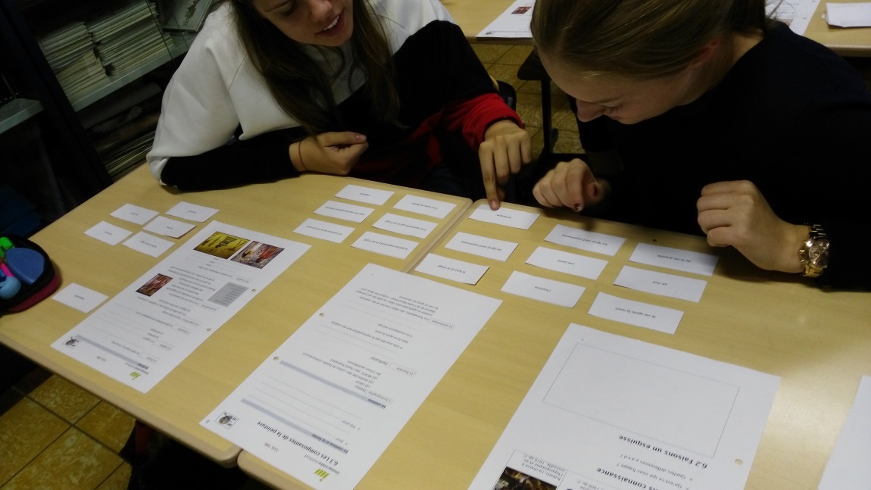
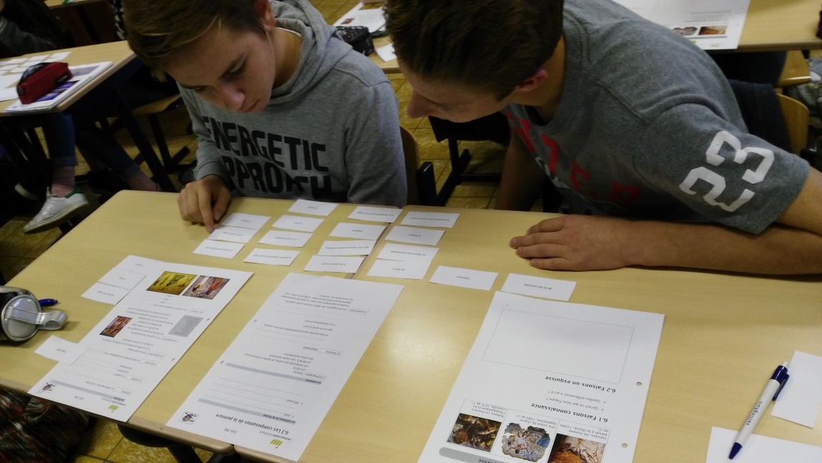
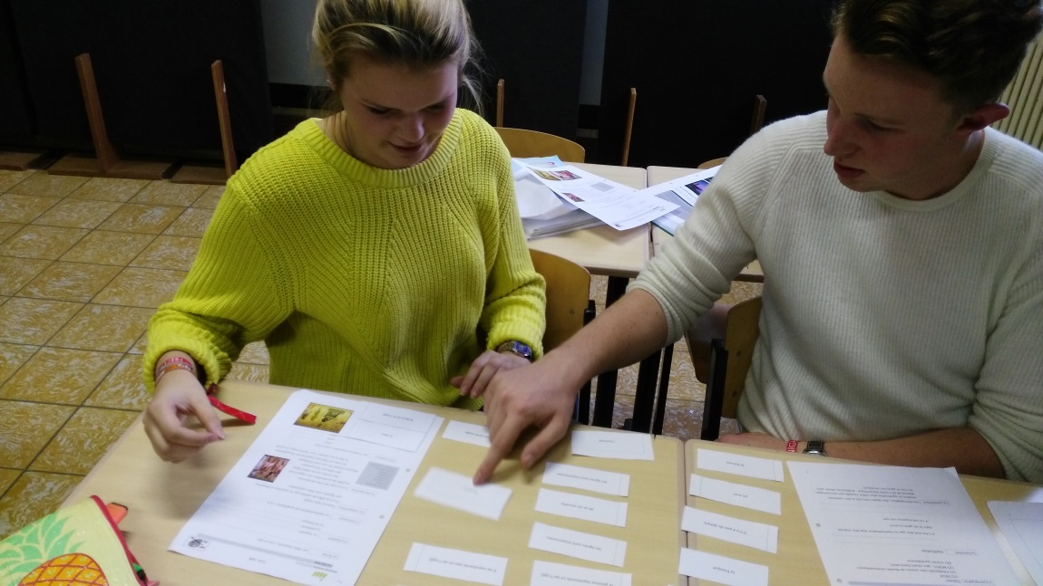
5 Le trou de mémoire du rédacteur B
activiteit | B woorden kiezen en invullen vóór presentatie door docent
inhoud | analyserend kijken en lezen
taal | nieuwe woordenschat verstaan in context nieuwe woordenschat inoefenen

Slide 20
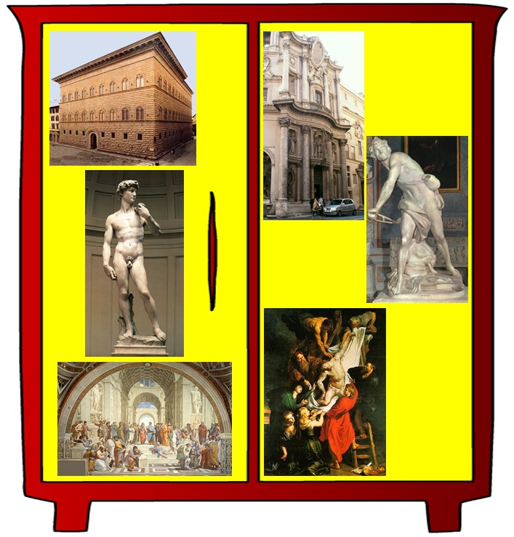
6 De contrastenkast
activiteit | contrasterende kenmerken ontdekken (in duo)
inhoud | kunstwerken (renaissance en barok) bekijken, analyseren en vergelijken
taal | nieuw lexicon: tegenstellingen

Slide 21
6 De contrastenkast
L’HORIZONTALISME | LE VERTICALISME
LA SYMÉTRIE | L’ASYMÉTRIE
L’ÉQUILIBRE & L’HARMONIE | LE RAYONNEMENT & L’EXAGÉRATION
LA RAISON | LES SENTIMENTS
LES LIGNES DROITES | LES LIGNES COURBÉES & OBLIQUES
LES FORMES DOMINENT | LES COULEURS DOMINENT
L’ART STATIQUE | L’ART DYNAMIQUE
L’ÉCLAIRAGE UNIFORME | LE CLAIR-OBSCUR
LA SOBRIÉTÉ | LA DÉCORATION
LA SOLIDITÉ | LE RAFFINEMENT
LA PRÉSENCE DE VIDES | BEAUCOUP DE PERSONNAGES SERRÉS

Slide 22
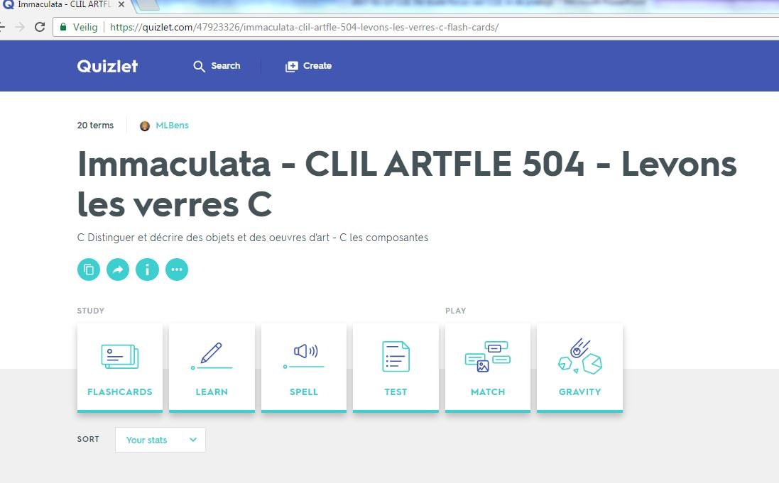
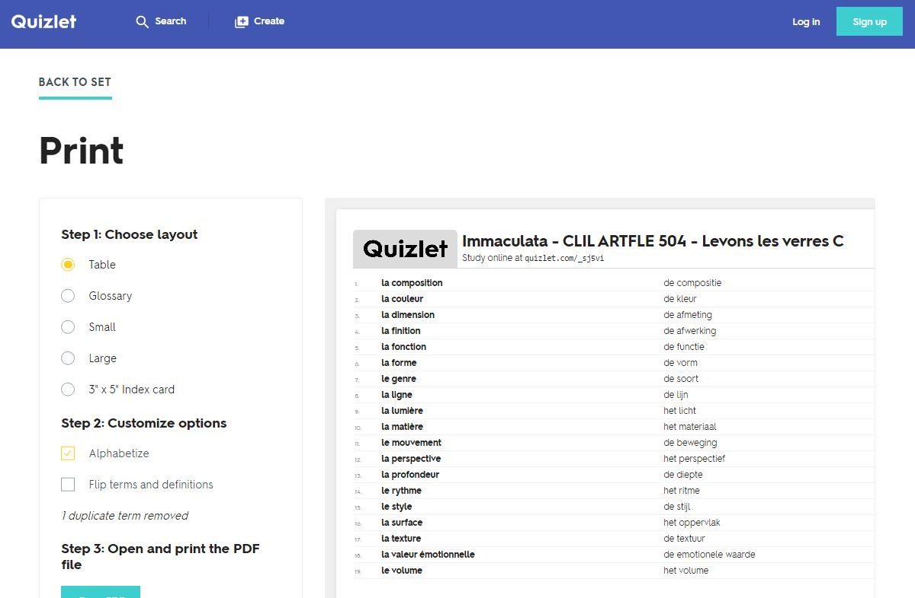
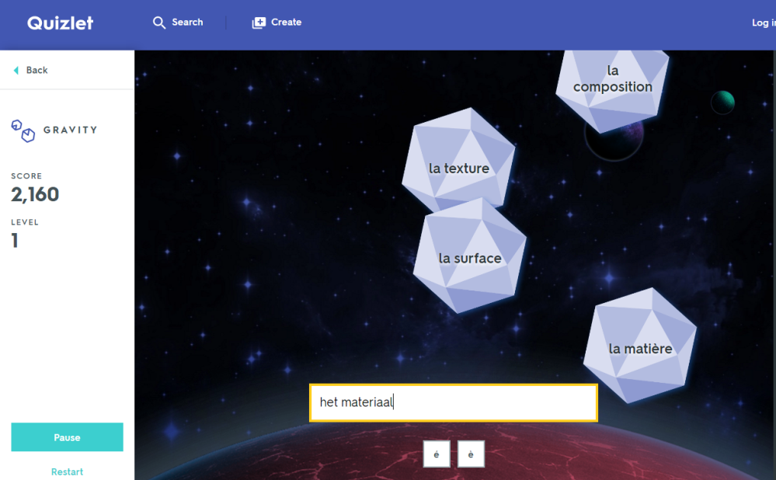
6 De contrastenkast
http;//quizlet.com

Slide 23
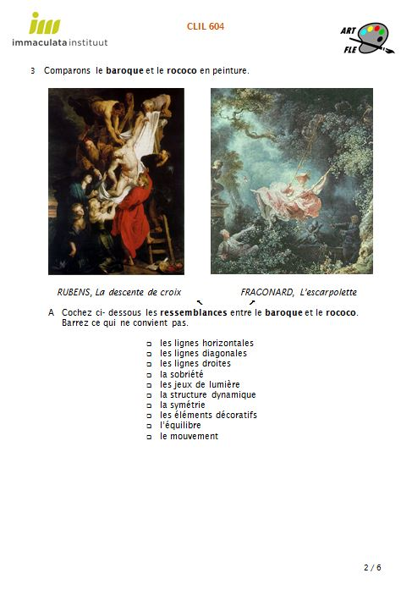
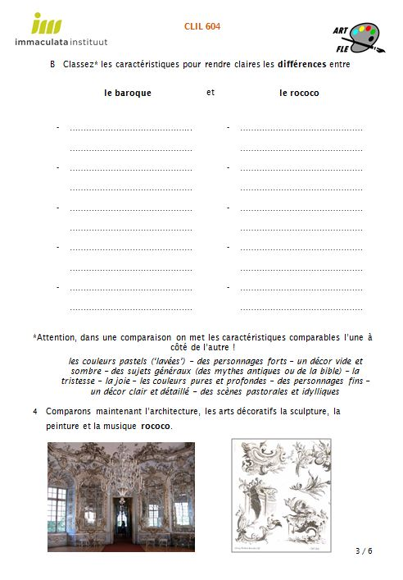
7 Rococo bingo
activiteit | spel op basis van bingo
inhoud | - gelijkenissen /contrasten tussen stijlen - parallellen tussen kunsttakken
taal | - gekende woordenschat fixeren - nieuwe woordenschat gebruiken

Slide 24
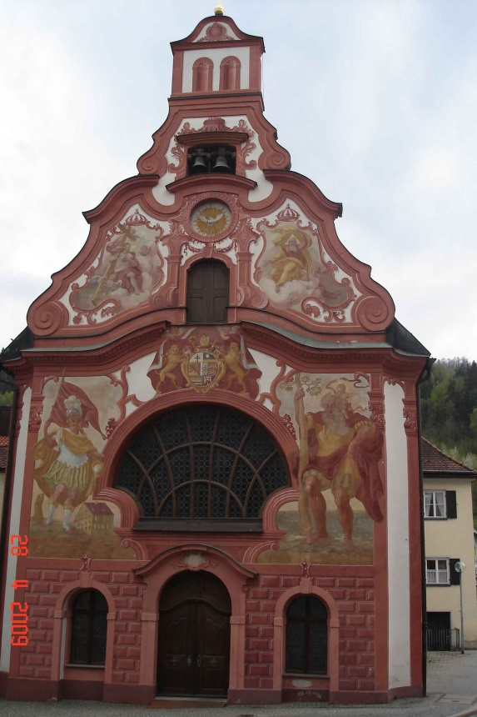
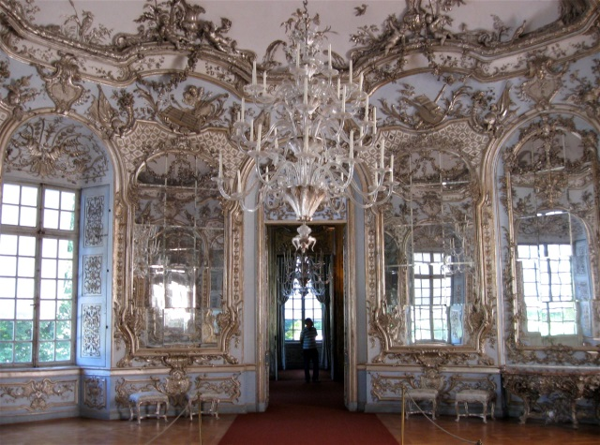
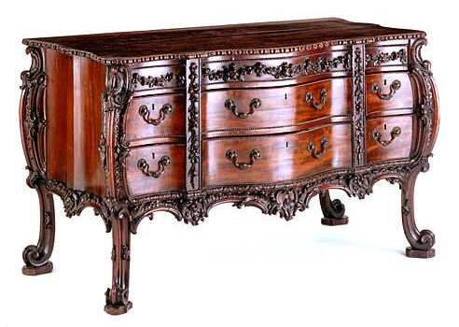
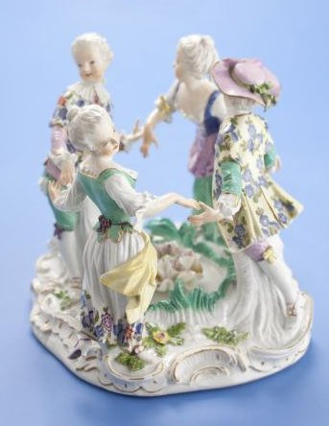
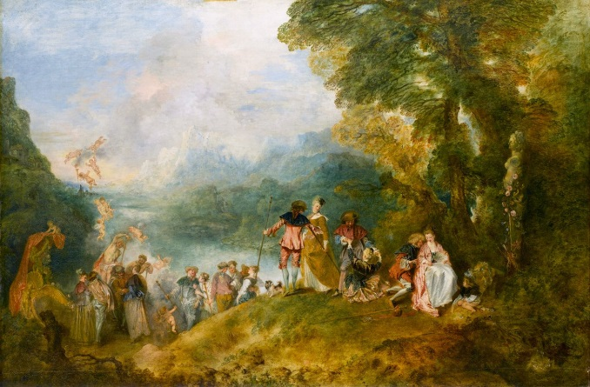
7 Rococo bingo

Slide 25
8 Tableaux vivants
activiteit | tableaux vivants
inhoud | analyseren van een compositie
taal | - lichaamsbewegingen/houdingen verstaan en benoemen - instructies formuleren

Slide 26
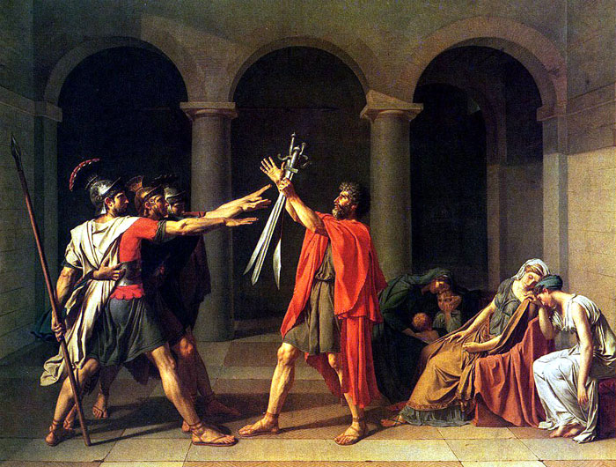
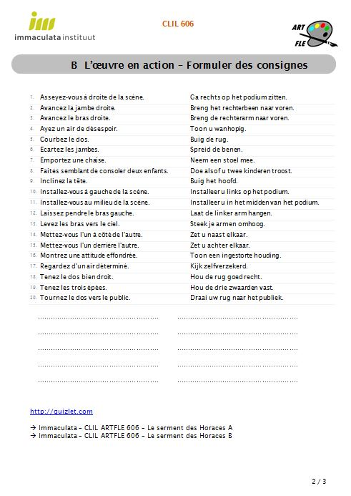
8 Tableaux vivants

Slide 27
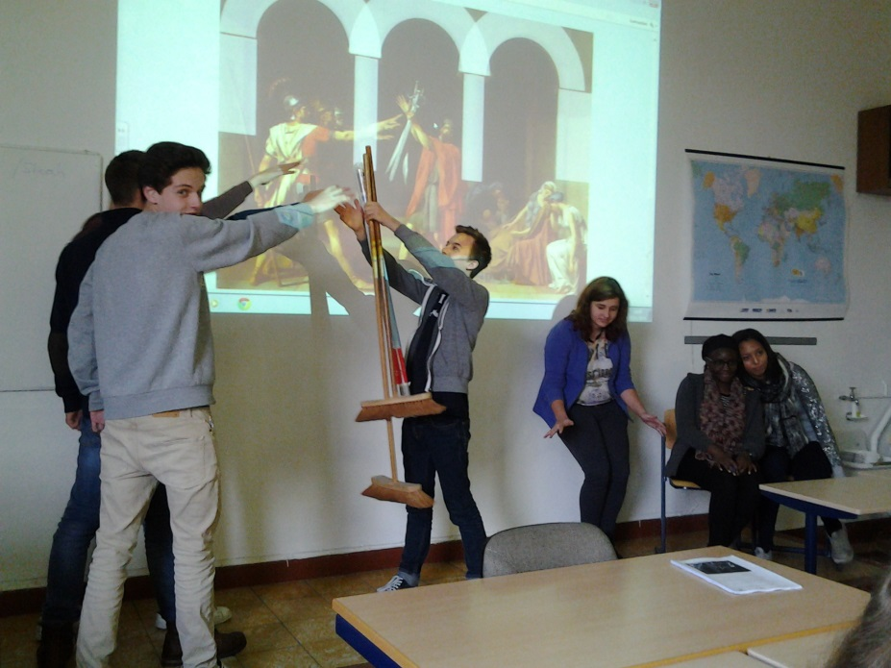
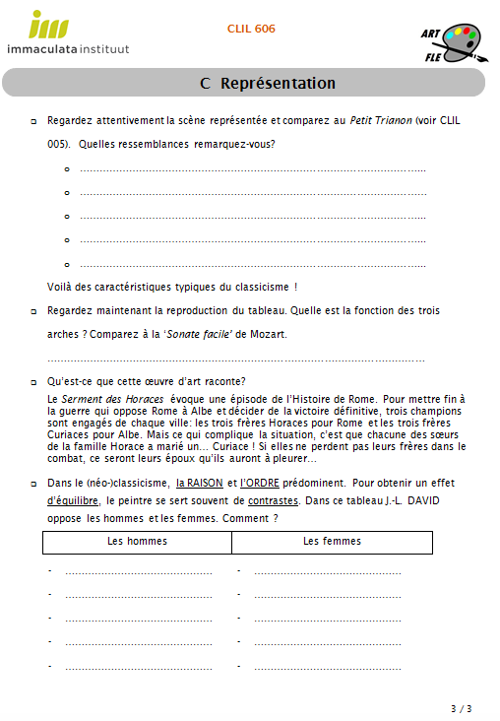
8 Tableaux vivants

Slide 28
9 Domino romantico
activiteit | dominospel
inhoud | - kijken en interpreteren - kenmerken van romantiek ontdekken
taal | beschrijven en argumenteren

Slide 29
10 Symbolistisch samenspel
activiteit | efficiënt opzoeken en samenwerken
inhoud | symbolistische werken & kenmerken
taal | beschrijven en argumenteren

Slide 30
10 Symbolistisch samenspel
Quelle(s) affirmation(s) associez-vous à cette œuvre d’art symboliste ?
Il existe des choses invisibles et mystérieuses que l’art peut suggérer. L’œuvre artistique fait appel alors à la sensibilité et à l’imagination de celui qui regarde.
L’artiste veut faire ressentir une idée ou l’essence d’un être ou d’une chose.
‘(..) les parfums, les couleurs et les sons se répondent.’ (Baudelaire)
L’œuvre renvoie à un mythe antique ou celte.
L’œuvre fait penser à un conte de fées.
On reconnaît dans l’œuvre symboliste un refus du matérialisme.
L’art symboliste est subjective.
Les figures symbolistes font rêver.
L’œuvre symboliste a un titre mystérieux
On retrouve dans l’œuvre symbolique la mélancolie, le rêve, l’ombre, les fantômes…
L’œuvre est travaillée avec de nombreux creux et bosses qui renvoient la lumière différemment. Cela donne un effet de vibration et de vie à la peau du personnage.
Les lignes et les formes sont décoratives.
L’œuvre a comme sujet ‘la femme et la mort’, ‘la femme et le fantastique’…

Slide 31
11 6 genieën op een rijtje A
activiteit
post op een padlet
inhoud
genieën van de schilderkunst
taal
gevoelens verwoorden
http://nl.padlet.com/bensbel/sentiments

Slide 32
11 6 genieën op een rijtje B
activiteit | kijken en logisch combineren
inhoud | 6 genieën van de schilderkunst
taal | kenmerken verwoorden
Paul Cézanne | Vincent Van Gogh | Paul Gauguin
Henri de Toulouse-Lautrec | James Ensor | Edvard Munch

Slide 33
12 Associatiespel
activiteit | associëren en argumenteren
inhoud | componenten van de beeldend kunst
taal | argumenten verwoorden, bijtreden en weerleggen

Slide 34
13 3 x 3
activiteit
gelijkenissen en verschillen zoeken
inhoud
kenmerken fauvisme, expressionisme & surrealisme
taal
trappen van vergelijking gespreksvaardigheid

Slide 35
14 Le prompteur / De autocue
activiteit
- beschrijven m.b.v. syllabus & spreekschema - presenteren m.b.v. autocue
inhoud
romaanse en gotische bouwkunst
taal
- kenmerken verwoorden in zinnen - spreekvaardigheid

Slide 36
15 Evalueren & rapporteren

Slide 37
De duale focus van CLIL in de praktijk
Marie-Leet Bens
Studiedag CLIL in de focus
Gent 13 februari 2017

